Slide 1

Maria Lucia Fattorelli
VI Jornadas Internacionais de Políticas Públicas – UFAL
São Luís do Maranhão, 20 de agosto de 2013
DÍVIDA PÚBLICA DOS ESTADOS: necessidade de auditoria e sua relação com a Previdência Social

Slide 2
                Estamos
                distantes do
                Brasil que
                queremos
    PARADOXO BRASIL
7ª Economia Mundial
3ª Pior distribuição de renda do mundo
85º no ranking de respeito aos Direitos Humanos - IDH

Slide 3
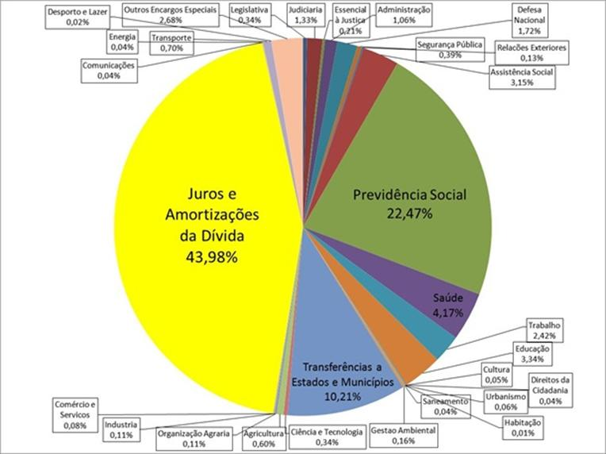
Orçamento Geral da União – Executado em 2012 – Total = R$ 1,712 trilhão
R$ 753 bilhões
Fonte: Senado Federal – Sistema SIGA BRASIL - Elaboração: Auditoria Cidadã da Dívida

Slide 4
SITUAÇÃO ATUAL – BRASIL
Governo não admite crise da dívida, mas qual a razão para:
Privilégio na destinação recursos para a dívida
Juros mais elevados do mundo
Carga tributária elevada e regressiva
Ausência de retorno em bens e serviços públicos
Contigenciamento de gastos sociais
Congelamento salários setor público
Prioridade para Metas de “Superávit Primário” e “Inflação”
Reformas neoliberais: Previdência, Privatizações
Ausência de controle de capitais
Notes:
Suspensão pagamento encargos aos rentistas (Bonos Global 2012 e 2030) desde novembro/2008
Proposta soberana de recompra do restante da dívida por no máximo 30% de seu valor nominal
The Economist (23/04/2009): “Sr. Correa parece ser incorruptível (...) gasto público cresceu 71% em 2008, resultado de investimentos em escolas e hospitais”
ESTA É A PROVA DA VIABILIDADE POLÍTICA DA AUDITORIA DA DÍVIDA
ENQUANTO ISSO, O GOVERNO BRASILEIRO RECOMPRA TÍTULOS DA DÍVIDA EXTERNA A 130% DO VALOR DE FACE, EM MÉDIA

Slide 5
Década de 70:
dívida da ditadura
Década de 80:
Elevação ilegal das taxas de juros
Estatização de dívidas privadas
Década de 90:
Plano
Brady
Pagamento antecipado ao FMI e resgates com ágio
Fonte: Banco Central - Nota para a Imprensa - Setor Externo - Quadro 51 e Séries Temporais - BC

Slide 6
Graves indícios de ilegalidade identificados pela CPI:
Juros sobre juros
Conflito de interesses
Falta de transparência
Fonte: Banco Central - Nota para a Imprensa - Política Fiscal - Quadro 35.

Slide 7
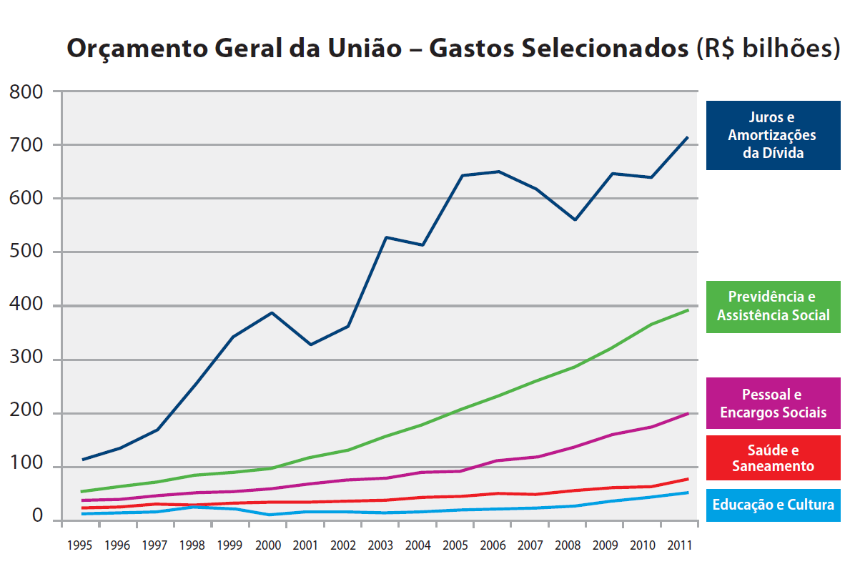
Fonte: Secretaria do Tesouro Nacional - SIAFI. Inclui a rolagem, ou “refinanciamento” da Dívida, pois a CPI da Dívida constatou que boa parte dos juros são contabilizados como tal.

Slide 8
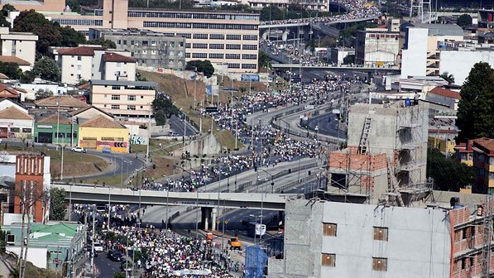
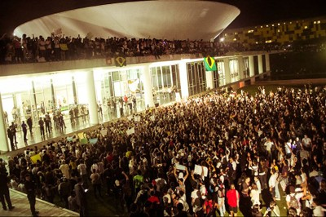
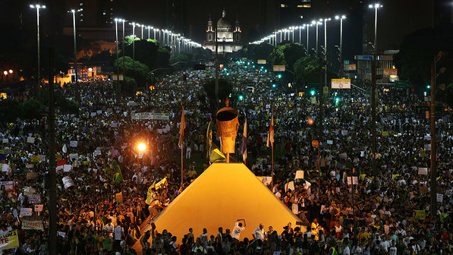
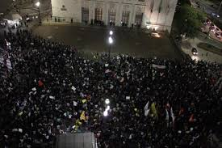
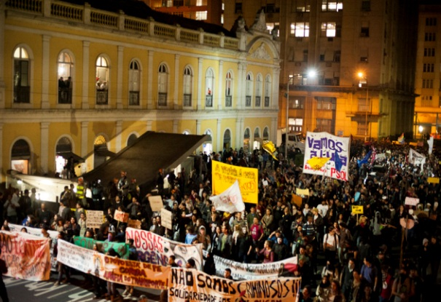
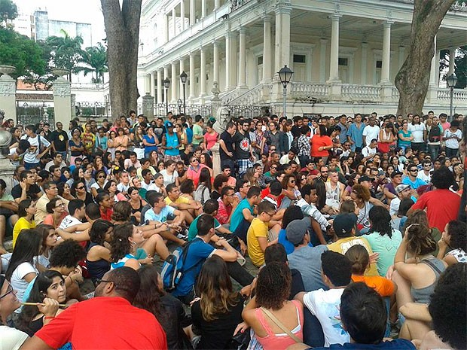
Milhões de pessoas nas ruas em
centenas de cidades
Belo Horizonte Brasília Rio de Janeiro
São Paulo Porto Alegre Salvador

Slide 9

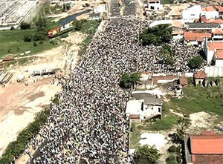
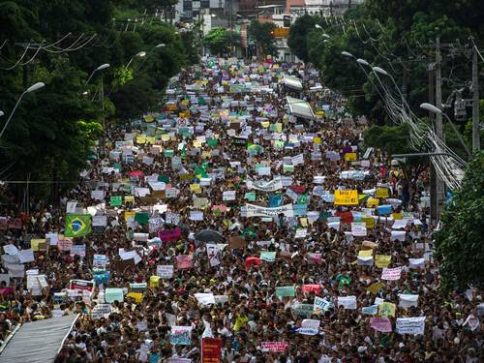
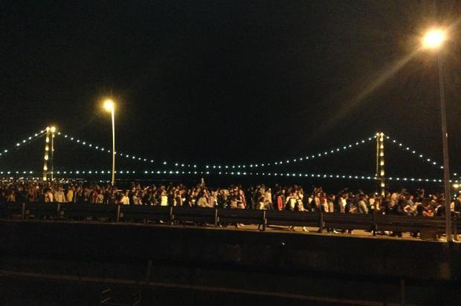
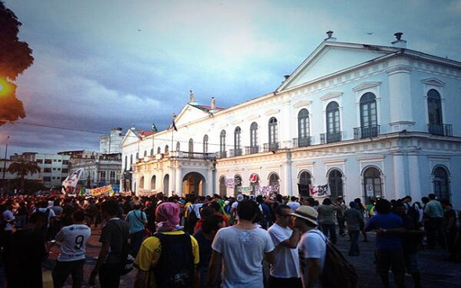
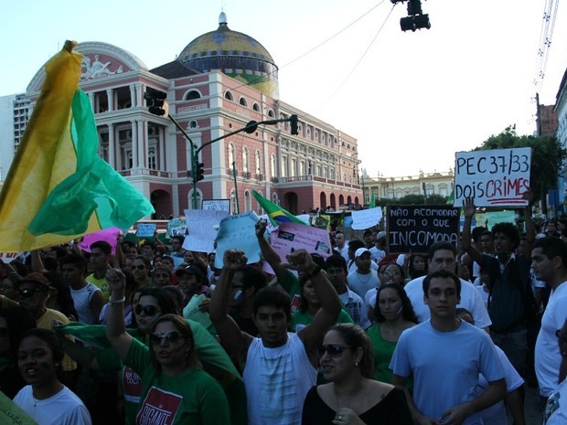
Milhões de pessoas nas ruas em
centenas de cidades
Vitória Fortaleza Recife
Florianópolis Belém Manaus

Slide 10

A QUEDA DA TAXA SELIC EM 2012
Dia 19/04/2012: Selic reduzida a 9% a.a., mas títulos foram vendidos a 10,78% a.a. pelo Tesouro Nacional.
Em dezembro, Selic a 7,25% mas títulos vendidos a 11,72% em média

Slide 11
Enquanto isso, o lucro dos bancos…
Em 2012, o lucro dos 7 maiores bancos aumentou ainda mais, em comparação a 2011
Fonte: http://www4.bcb.gov.br/top50/port/top50.asp

Slide 12
“Sistema da Dívida”
Como opera
Modelo Econômico
Sistema Legal
Sistema Político
Corrupção
Grande Mídia
Dominação financeira e graves consequências sociais
Notes:
Suspensão pagamento encargos aos rentistas (Bonos Global 2012 e 2030) desde novembro/2008
Proposta soberana de recompra do restante da dívida por no máximo 30% de seu valor nominal
The Economist (23/04/2009): “Sr. Correa parece ser incorruptível (...) gasto público cresceu 71% em 2008, resultado de investimentos em escolas e hospitais”
ESTA É A PROVA DA VIABILIDADE POLÍTICA DA AUDITORIA DA DÍVIDA
ENQUANTO ISSO, O GOVERNO BRASILEIRO RECOMPRA TÍTULOS DA DÍVIDA EXTERNA A 130% DO VALOR DE FACE, EM MÉDIA

Slide 13
BRASIL: Estratégia de manutenção do Poder e da Acumulação Capitalista
Lucros crescentes para setor financeiro/empresarial: exonerações fiscais, recursos BNDES, facilidades
Financiamento de campanhas eleitorais e corrupção
Extremo poder da mídia ligada ao grande capital
Caos social (saúde, educação, creches, transporte, violência)
Ilusória distribuição de riqueza
  Pequenos ganhos para os pobres: Bolsa Família
  Pífios reajustes para trabalhadores
  Acesso a produtos baratos: sensação de melhoria de vida
  Acesso a crédito/financiamentos
Notes:
Suspensão pagamento encargos aos rentistas (Bonos Global 2012 e 2030) desde novembro/2008
Proposta soberana de recompra do restante da dívida por no máximo 30% de seu valor nominal
The Economist (23/04/2009): “Sr. Correa parece ser incorruptível (...) gasto público cresceu 71% em 2008, resultado de investimentos em escolas e hospitais”
ESTA É A PROVA DA VIABILIDADE POLÍTICA DA AUDITORIA DA DÍVIDA
ENQUANTO ISSO, O GOVERNO BRASILEIRO RECOMPRA TÍTULOS DA DÍVIDA EXTERNA A 130% DO VALOR DE FACE, EM MÉDIA

Slide 14




Crédito fácil, sobre o qual são feitas apostas
SUPERENDIVIDAMENTO e INADIMPLÊNCIA
(Maior SPREAD do mundo)
JUROS
Serviços Públicos
TRIBUTOS
DÍVIDA
Especulação
e Prejuízos
Compra de títulos públicos
Salvamento bancário

Slide 15
DÍVIDA DOS ESTADOS
“Sistema da Dívida”
Endividamento sem contrapartida: mecanismos financeiros
Refinanciamento pela União Lei 9.496/97: Pacote
  Privatizações do patrimônio dos estados
  Assunção de dívidas de bancos – PROES
Endividamento com Banco Mundial
Ilegalidades, Ilegitimidades, Fraudes
SACRIFÍCIO SOCIAL
Notes:
Suspensão pagamento encargos aos rentistas (Bonos Global 2012 e 2030) desde novembro/2008
Proposta soberana de recompra do restante da dívida por no máximo 30% de seu valor nominal
The Economist (23/04/2009): “Sr. Correa parece ser incorruptível (...) gasto público cresceu 71% em 2008, resultado de investimentos em escolas e hospitais”
ESTA É A PROVA DA VIABILIDADE POLÍTICA DA AUDITORIA DA DÍVIDA
ENQUANTO ISSO, O GOVERNO BRASILEIRO RECOMPRA TÍTULOS DA DÍVIDA EXTERNA A 130% DO VALOR DE FACE, EM MÉDIA

Slide 16
DANO: CONDICÕES EXTREMAMENTE ONEROSAS

Slide 17
Proposta do Executivo para Renegociação - PLP nº 238/2013
Modifica dispositivos da Lei nº 9.496/97 referentes à REMUNERAÇÃO NOMINAL cobrada de Estados e Municípios:
  JUROS REAIS: “calculados e debitados mensalmente, à taxa mínima de quatro por cento ao ano, sobre o saldo devedor previamente atualizado”
  ATUALIZAÇÃO MONETÁRIA: “calculada e debitada mensalmente com base na variação do Índice Nacional de Preços ao Consumidor Ampliado – IPCA”
O PLP diz ainda que quando essa remuneração nominal exceder à variação da taxa SELIC, no mesmo mês, deverá ser substituído pela referida taxa.
O PLP 238/2013 se encontra em regime de urgência no Plenário da Câmara.
O Substitutivo da Comissão de Finanças e Tributação (CFT) prevê desconto de 40 a 45% sobre o estoque total das dívidas, o que NÃO RESOLVE O PROBLEMA.
O Substitutivo da CFT ainda elimina a limitação das prestações a determinado percentual da Receita (de 13% na maioria dos casos). E se houver redução das prestações, os recursos liberados deverão ir para Parcerias Público Privadas (PPPs).
Notes:
Suspensão pagamento encargos aos rentistas (Bonos Global 2012 e 2030) desde novembro/2008
Proposta soberana de recompra do restante da dívida por no máximo 30% de seu valor nominal
The Economist (23/04/2009): “Sr. Correa parece ser incorruptível (...) gasto público cresceu 71% em 2008, resultado de investimentos em escolas e hospitais”
ESTA É A PROVA DA VIABILIDADE POLÍTICA DA AUDITORIA DA DÍVIDA
ENQUANTO ISSO, O GOVERNO BRASILEIRO RECOMPRA TÍTULOS DA DÍVIDA EXTERNA A 130% DO VALOR DE FACE, EM MÉDIA

Slide 18
RESUMO
VALOR TOTAL REFINANCIADO (RETIFICADO) | R$ 113,18 bilhões
Amortizações Pagas (1997 a 2011) | R$ 55,21 bilhões
Juros Pagos (1998 a 2011) | R$ 120,98 bilhões
Saldo em 31/12/2011 | R$ 369,36 bilhões
Fonte: Tesouro Nacional e Banco Central

Slide 19
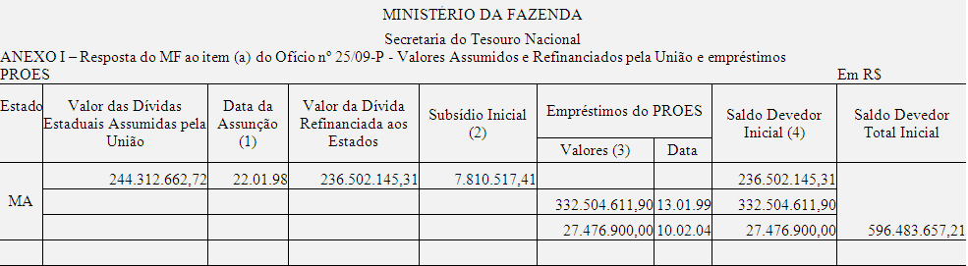
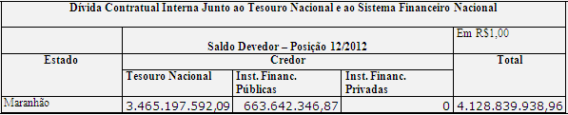

Slide 20
GÊNESE DO REFINANCIAMENTO: ACORDO FMI
Carta de Intenções de dezembro/1991, itens 24 e 26:
26. Para facilitar um maior fortalecimento das finanças públicas, em outubro o Executivo submeteu ao Congresso propostas de mudanças institucionais que procuram fazer modificações na distribuição de receitas tributárias entre os governos federal, estadual e municipal para 1992 e 1993, a proibição de novas emissões de títulos de dívida pelos estados e um programa de reestruturação de dívida no qual o governo federal vai assumir as dívidas dos estados em troca de um programa de ajuste de 2 anos que vai facilitar a reestruturação dos gastos dos estados;
Notes:
Suspensão pagamento encargos aos rentistas (Bonos Global 2012 e 2030) desde novembro/2008
Proposta soberana de recompra do restante da dívida por no máximo 30% de seu valor nominal
The Economist (23/04/2009): “Sr. Correa parece ser incorruptível (...) gasto público cresceu 71% em 2008, resultado de investimentos em escolas e hospitais”
ESTA É A PROVA DA VIABILIDADE POLÍTICA DA AUDITORIA DA DÍVIDA
ENQUANTO ISSO, O GOVERNO BRASILEIRO RECOMPRA TÍTULOS DA DÍVIDA EXTERNA A 130% DO VALOR DE FACE, EM MÉDIA

Slide 21
PERFIL DA DÍVIDA DOS ESTADOS
Dívida Renegociada com a União: cerca de 95% do montante
Crescimento do endividamento dos estados com o Banco Mundial
ASSESSORIA DO BANCO MUNDIAL PARA FUNDOS DE PENSÃO NACIONAL E SUBREGIONAIS
Projeto: BR State Pension Reform TAL II (P089793)
Valor: US$ 5 milhões
Objetivo: “Significativas reduções dos custos das aposentadorias”
Estados que já manifestaram interesse em participar: 23 Estados
Recursos liberados para 18 Estados:
RN | AP | RS | DF | RR
PE | SE | MG | ES | AC
PB | SP | MS | BA
CE | SC | GO | TO

Slide 22
COMPROMISSO DE CRIAÇÃO DE FUNDOS DE PREVIDÊNCIA COMPLEMENTAR
CARTA FMI 1998
Memorando de Política Econômica
“Contas individuais serão estabelecidas para os participantes, tanto do setor privado (RGPS) como do setor público (RJU)...”
“... vários gatilhos automáticos serão embutidos para aumentar as alíquotas de contribuições em caso de desequilíbrios financeiros”
PL-1992, Art. 12, § 1.: A distribuição das contribuições nos planos de benefícios e nos planos de custeio será revista sempre que necessário, para manter o equilíbrio permanente dos planos de benefícios.

Slide 23
RISCO DE TRANSFERÊNCIA DOS PAPÉIS PODRES RESPONSÁVEIS PELA CRISE FINANCEIRA INTERNACIONAL PARA OS FUNDOS DE PENSÃO
ARGUMENTO DO GOVERNO:
“Fundos de Pensão não podem aplicar em derivativos”
DE ACORDO COM AS NORMAS:
Art. 44 da Resolução 3792/2009, do Conselho Monetário Nacional, sobre os investimentos das EFPC (Entidades Fechadas de Previdência Complementar):
“A EFPC pode realizar operações com derivativos...”

Slide 24
DÍVIDA: impede a vida digna e o atendimento aos direitos humanos
De onde veio toda essa dívida pública?
Quanto tomamos emprestado e quanto já pagamos?
O que realmente devemos?
Quem contraiu tantos empréstimos?
Onde foram aplicados os recursos?
Quem se beneficiou desse endividamento?
Qual a responsabilidade dos credores e organismos internacionais nesse processo?
Somente a AUDITORIA responderá essas questões

Slide 25
AUDITORIA DA DÍVIDA
Prevista na Constituição Federal de 1988
Plebiscito popular ano 2000: mais de seis milhões de votos
AUDITORIA CIDADÃ DA DÍVIDA
www.auditoriacidada.org.br
CPI da Dívida Pública
Passo importante, mas ainda não significa o cumprimento da Constituição
Notes:
25

Slide 26
EQUADOR – Lição de Soberania
Comissão de Auditoria Oficial criada por Decreto
Em 2009: Proposta Soberana de reconhecimento de no máximo 30% da dívida externa representada pelos Bônus 2012 e 2030
95 % dos detentores aceitaram a proposta equatoriana, o que significou anulação de 70% dessa dívida com os bancos privados internacionais
Economia de US$ 7,7 bilhões nos próximos 20 anos
Aumento gastos sociais, principalmente Saúde e Educação

Slide 27

EQUADOR – Antes e Depois da Auditoria da Dívida

Slide 28
CPI DA DÍVIDA – CÂMARA DOS DEPUTADOS
Criada em Dez/2008 e Instalada em Ago/2009, por iniciativa do Dep. Ivan Valente (PSOL/SP)
Concluída em 11 de maio de 2010
Identificação de graves indícios de ilegalidade da dívida pública
Momento atual: investigações do Ministério Público
NECESSIDADE DE PARTICIPAÇÃO DA SOCIEDADE CIVIL PARA EXIGIR A COMPLETA INVESTIGAÇÃO DA DÍVIDA PÚBLICA E A AUDITORIA PREVISTA NA CONSTITUIÇÃO FEDERAL
Notes:
Suspensão pagamento encargos aos rentistas (Bonos Global 2012 e 2030) desde novembro/2008
Proposta soberana de recompra do restante da dívida por no máximo 30% de seu valor nominal
The Economist (23/04/2009): “Sr. Correa parece ser incorruptível (...) gasto público cresceu 71% em 2008, resultado de investimentos em escolas e hospitais”
ESTA É A PROVA DA VIABILIDADE POLÍTICA DA AUDITORIA DA DÍVIDA
ENQUANTO ISSO, O GOVERNO BRASILEIRO RECOMPRA TÍTULOS DA DÍVIDA EXTERNA A 130% DO VALOR DE FACE, EM MÉDIA

Slide 29
CONCLUSÃO
  Instrumento do endividamento público foi usurpado pelo setor financeiro
  Nação submissa aos interesses do “Mercado”
  Metade dos recursos orçamentários da União transferidos para pagamento da dívida pública
  Consequências: Sacrifício Social, Exclusão, Miséria e Violência
  Terrorismo: “Não há outro caminho ”
  Fazem parecer difícil (massa retórica enganosa e desinformação) para que acreditemos que é impossível mudar os rumos

Slide 30
  ESTRATÉGIAS DE AÇÃO
  CONHECIMENTO DA REALIDADE
  MOBILIZAÇÃO SOCIAL CONSCIENTE
  AÇOES CONCRETAS
        Auditoria da Dívida Pública para desmascarar o “Sistema da Dívida” e democratizar o conhecimento da realidade financeira NÚCLEOS
        Investigações pelo Ministério Público
        Rever a política monetária e fiscal para garantir distribuição da renda e justiça social
        Atender Direitos Humanos
        TRANSPARÊNCIA e acesso à VERDADE

Slide 31

PUBLICAÇÕES DIDÁTICAS
WWW.INOVEEDITORA.COM.BR

Slide 32
Obrigada
Maria Lucia Fattorelli
www.auditoriacidada.org.br

